Slide 1
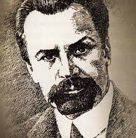

Володимир Винниченко
(1880–1951)
СЕЗЬКО ТЕТЯНА АНАТОЛІЇВНА,
УЧИТЕЛЬ УКРАЇНСЬКОЇ МОВИ ТА ЛІТЕРАТУРИ
ВИЩОЇ КВАЛІФІКАЦІЙНОЇ КАТЕГОРІЇ,
З ПЕДАГОГІЧНИМ ЗВАННЯМ»УЧИТЕЛЬ-МЕТОДИСТ»

Slide 2
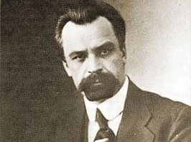
Володи́мир Кири́лович Винниче́нко (1880, Єлисаветград, (нині м. Кропивницький)— 6 березня 1951, Франція) — український політичний і громадський діяч, прозаїк, драматург і художник. Автор усіх делегацій, універсалів та законодавчих проектів УНР. Перший голова Директорії УНР (14 грудня 1918 року — 10 лютого 1919 року), голова Генерального секретаріату та генеральний секретар внутрішніх справ. Другий очільник Українського Національного Союзу, з 18 вересня 1918 по 14 листопада 1918. Представник делегації Української Центральної Ради у Петрограді.
Окрім політичної діяльності, Винниченко також займався літературою. Найвідомішим його твором є оповідання «Федько-халамидник».
СЕЗЬКО ТЕТЯНА

Slide 3
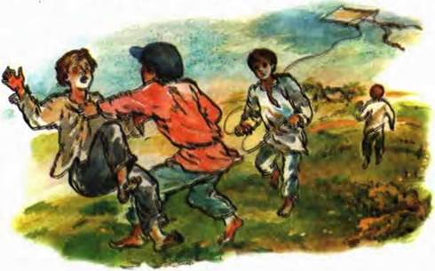

Змалку хлопчик ріс здібним, упевненим у собі, умів за будь-яких обставин твердо відстоювати свою позицію. Мама згадувала, що Володя «сусідських дітей тримав трохи… у терорі, бо був дуже сильний для свого віку й вольовий, упертий… Надзвичайно любив волю, повітря, рух. Був гордим, незалежним у вчинках і рішеннях правдолюбцем». Ці риси вдачі притаманні його літературному герою Федькові, з яким ви познайомитеся, прочитавши оповідання «Федько­-халамидник».
Спочатку Володимир навчався в початковій школі, а згодом у Єлисаветградській чоловічій класичній гімназії. Це був досить демократичний навчальний заклад, у якому здобували освіту не тільки діти дворян і чиновників, а й міщан, цеховиків і навіть селян. Володимирові-гімназисту не раз докоряли, указуючи на його простий одяг та українську мову. А він тій зверхності кидав свій напівхлоп’ячий виклик: наприклад, на випускний іспит одягнув солом’яний бриль, вишиту сорочку.

Slide 4
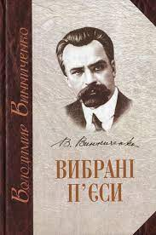


Усвідомлення свого становища не пригнічувало хлопця, проте породжувало в нього протест. У старших класах він узяв участь у революційній організації, написав бунтарську поему, за яку дістав тиждень «карцеру»*… Документа про закінчення Єлисаветградської гімназії Володимиру не видали, проте згодом він склав іспити за середню освіту екстерном у Златопільській гімназії. Потім продовжував навчання на юридичному факультеті Київського університету. Визнання В. Винниченка як письменника почалося з публікації оповідання «Краса і сила». Літературний спадок митця налічує понад сто оповідань, чотирнадцять романів і двадцять три п’єси.
Ка́рцер (від лат. carcer — темниця, в'язниця) — спеціальне приміщення (камера) у в'язницях, гауптвахтах, армії та деяких навчальних закладах для утримання порушників режиму цих установ ізольовано від інших.

Slide 5
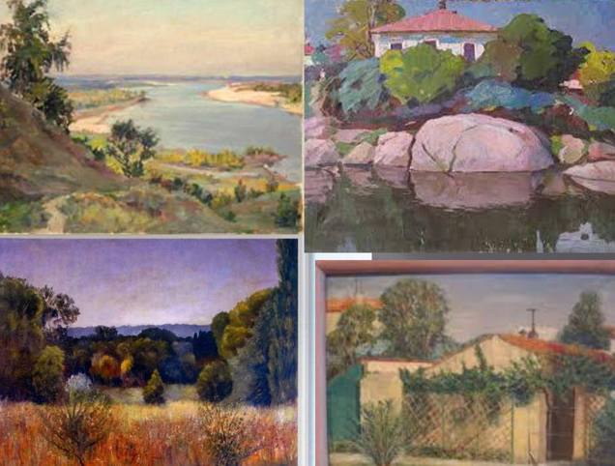
В. Винниченко мав не тільки талант письменника,
він був відомим політичним діячем, а ще — художником. Створив майже сто картин. Акварельні й олійні пейзажі, портрети, натюрморти та графічні композиції не раз експонували у Франції та за її
межами. Їхню художню досконалість визнавали видатні художники, зокрема Поль Сіньяк і Пабло Пікассо.
СЕЗЬКО ТЕТЯНА

Slide 6
Герої та героїні в художньому творі
Читаючи художні твори, ви часто мимоволі ставите себе на місце героя/героїні, здебільшого того/тієї, що вам найсимпатичніший/найсимпатичніша. Читаючи оповідання В. Винниченка «Федько-халамидник», ви, напевне, найбільше симпатизуєте бешкетнику.
Чому? Мабуть, через те, що він має багато хороших рис: Федько чесний, у складній ситуації завжди готовий підтримати чи захистити того, хто потребує його допомоги. Кожний/кожна мріє про такого друга. Яскраві особистості (позитивні вони чи негативні) в основному відіграють головну роль у художньому творі, решта перебувають ніби в тіні або ж з’являються в полі зору читача/читачки
лише іноді. З огляду на це героїв/героїнь літературного твору поділяють на головних і другорядних.

Slide 7

Головний герой чи головна героїня літературного твору — це дійова особа, що перебуває в центрі уваги письменника/письменниці, з нею пов’язані основні події твору.
Головні герої/героїні наділені яскравими характерами, їх зображають широко, усебічно.Головного героя/головну героїню літературного твору описують досить детально (пригадайте: опис зовнішності героя/героїні називають портретом), автор/авторка приділяє йому/їй найбільше
уваги.
Головний герой/головна героїня, як правило, з’являється на початку твору й діє аж до самого кінця. Його/її вчинки виписані ретельно, адже саме з них ви найбільше дізнаєтеся про вдачу героя/героїні. В епічних творах буває різна кількість головних героїв/героїнь: в оповіданні — один/одна, рідше — двоє; у повісті чи романі — кілька головних героїв/героїнь. Ім’ям головного героя/головної героїні часто називають художній твір («Федько-­халамидник»), саме навколо цього бешкетника розгортається сюжет

Slide 8

Другорядні герої/героїні художнього твору діють поруч із головним/головною, вони доповнюють своїми діями розвиток сюжету. Другорядні герої/героїні також можуть мати яскраві характери, проте поступаються своєю значущістю перед головною дійовою особою. Другорядними героями в оповіданні
«Федько-халамидник» є Толя, Спірка, Стьопка, Васька, Грицик, батьки Федька й Толі.

Slide 9
ПАСПОРТ ТВОРУ
Автор – Володимир Винниченко
Рік написання – 1912
Жанр: соціально-побутове оповідання.
Тема : показ люблячого, ніжного, відкритого серця дитини (Федько), яке протиставляється жорстокості дорослих, потворному і злочинному суспільству, яке калічить маленькі життя і маленькі душі.
Ідея : возвеличення чесності, почуття власної гідності, винахідливості (Федько) і водночас засудження бешкетливості, схильності до нерозважливих вчинків, показної вихованості, манірності, лицемірства, егоїзму (Толя).
Основна думка: потрібно думати про наслідки перш ніж щось робити.

Slide 10
Проблематика твору “Федько халамидник”
любов і ненависть;
порядність і лицемірство;
добро і зло;
моральний вибір (між цілісним благородним моральним світом бідняцької дитини і підступною, хитрою, егоїстично-дворушницькою поведінкою малолітнього «панича-негідника»)

Slide 11
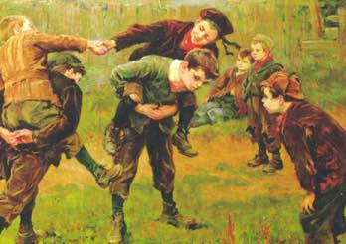
Композиція твору “Федько халамидник”
Експозиція: знайомство з Федьком, його розбишацькою поведінкою, характером; взаємостосунки халамидника з іншими хлопцями.
Зав’язка: вирушення хлопців на льодохід.
Кульмінація: сцена, в якій після пригоди на річці, коли Федько врятував хлопчика Толю, батьки тяжко карають ні в чому не винного «халамидника». Толя хоче перекласти свою провину на Федька — і той ще раз рятує його.
Розв’язка: смерть Федька

Slide 12
ГЕРОЇ ТВОРУ
Федько – головний герой,
Толя – син сусідів, протилежність Федьку (чистий, чепурний, спокійний)
Стьопка,
Льонька,
Спірка,
Гаврик,І
ван (батько Федька) – суворий батько Федька, працює в типографії,
Іваниха.

Slide 13
План характеристики героя літературного твору
1. Дані про героя (з якого твору, головний чи другорядний персонаж, ім’я та прізвище, статус у суспільстві, спосіб життя, вік, походження та сім’я тощо).
2. Портрет героя (опис зовнішності, цитати з твору).
3. Вчинки героя (що робив герой упродовж всього твору, позитивні та негативні його дії).
4. Ставлення до героя інших персонажів твору (як цей герой поводить себе у суспільстві, які у нього стосунки з іншими героями цього твору).
5. Додаткові художні відомості (деталі, описи, тощо, які характеризують внутрішній світ героя, зміни, які з ним відбуваються).
7. Ставлення автора до свого героя.
8. Ваше ставлення до героя.

Slide 14
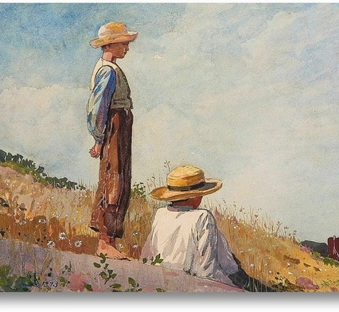
ПРАКТИЧНІ ЗАВДАННЯ
1. Найбільше в оповіданні «Федько-халамидник» розкрито характер другорядного героя
А Стьопки
Б Толі
В тата Федька
Г тата Толі
2. Федька за вдачею протиставлено
А Спірці
Б Стьопці
В Грицику
Г Толі
3. Словами «...він раптом повертається й віддає змія. Навіть
принесе ще своїх ниток і дасть...» охарактеризовано
А Федька
Б Толю
В Спірку
Г Стьопку

Slide 15
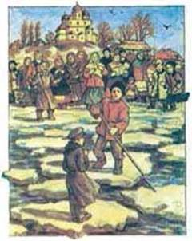
4. Якого героя називають головним? Скільки головних героїв в оповіданні В. Винниченка «Федько-халамидник»?
5. Чим другорядні герої відрізняються від головних?
6. Знайдіть і прочитайте портретні характеристики Толі, Федька та його тата.
7. З якого вчинку Толі ви дізналися, що він так і не зробив висновків із трагічної ситуації наприкінці твору?
8. Чи винний, на вашу думку, Федько в тому, що Толя поліз на кригу?
9. Якими рисами своєї вдачі ви схожі на Толю, а якими — на Федька? З якими вадами свого характеру вам треба боротися?
10. Чого навчило вас оповідання «Федько-халамидник»?

Slide 16

Чого навчає твір “Федько-халамидник”?
Через що, на вашу думку, помер Федько: через застуду чи недбайливе ставлення батьків? Чи можна було зарадити смерті хлопчика?

Slide 17
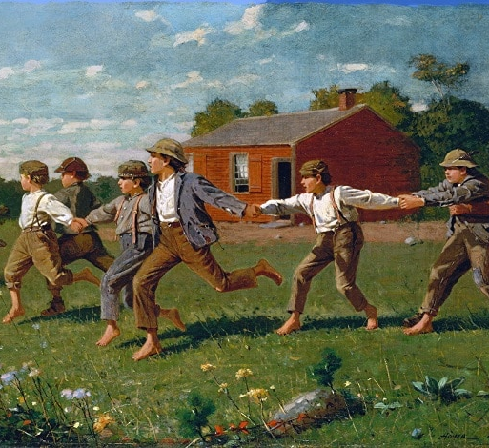
Твір вчить бути сильним, вміти за себе постояти. Хлопчик, хоча і був розбишакою та мав добре серце. Він любить говорити правду, за що його нагороджує батько грошима. Хлопчик мужньо зносить покарання за витівки. Він ніколи не зраджує товаришів. Провина Толика, взята на себе, коштувала Федькові життя.
Оповідання вчить враховувати свої можливості та не робити необдуманих вчинків. Вчить говорити правду та не перекладати свою вину на інших, як це зробив Толя. Не можна бути черствими та байдужими, бо це може причинити біль іншим. Спірка, Стьопка, Васька, Грицик вчать нас бути дружніми, веселими.

